Slide 1
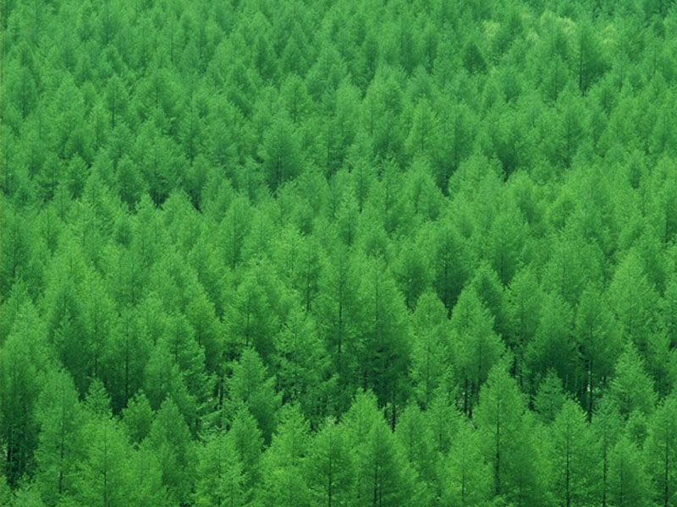
第三章
光 合 作 用

Slide 2


第二节 叶绿体及叶绿体色素
叶绿体的结构和成分
光合色素的化学特性
光合色素的光学特性
叶绿素的形成

Slide 3
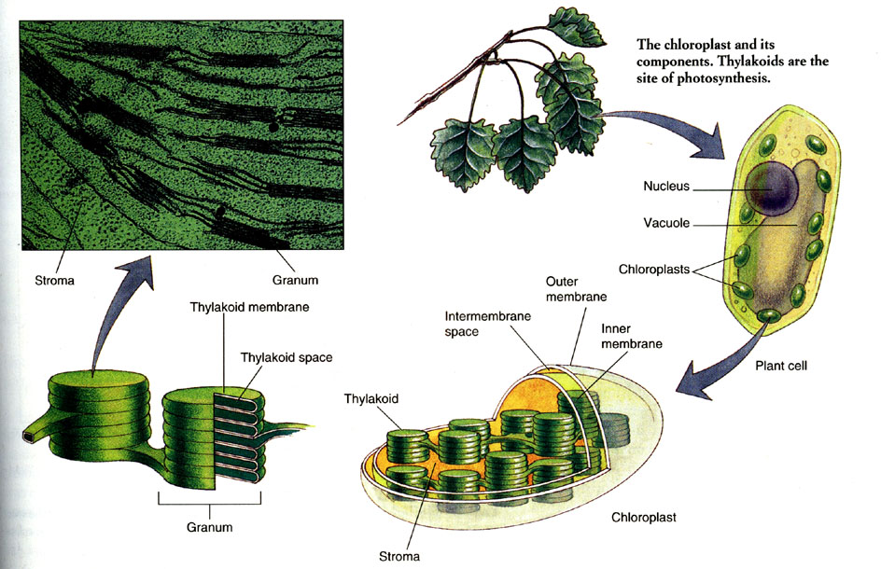

Slide 4
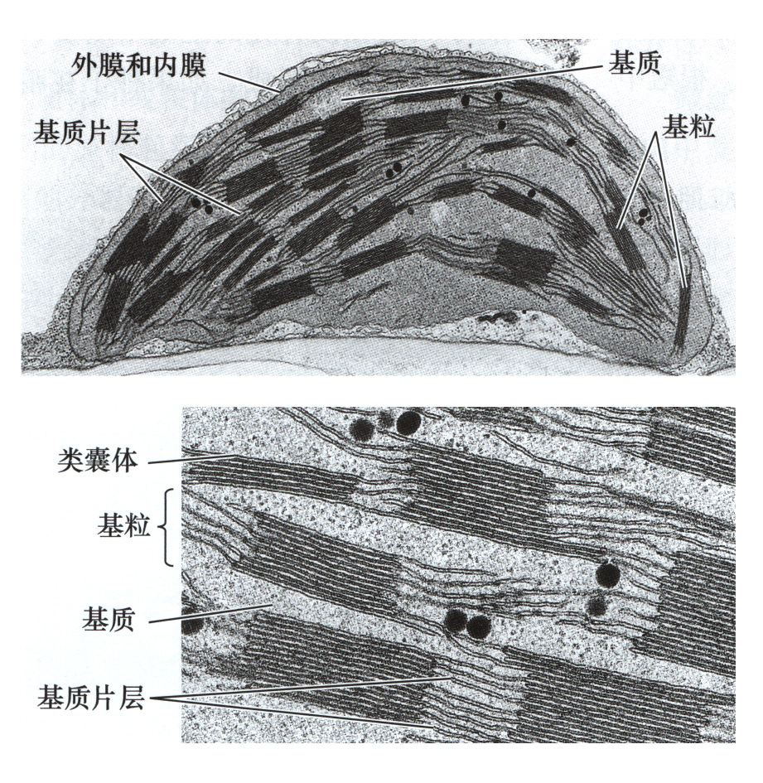

Slide 5
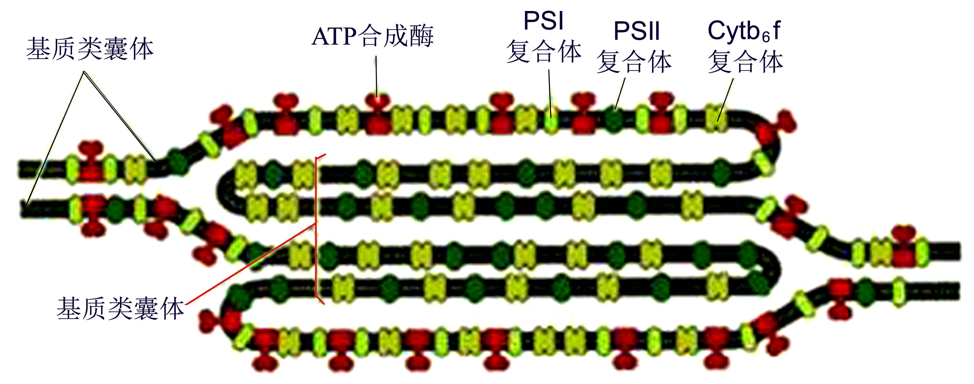
类囊体膜上蛋白复合体及其分布特点

Slide 6
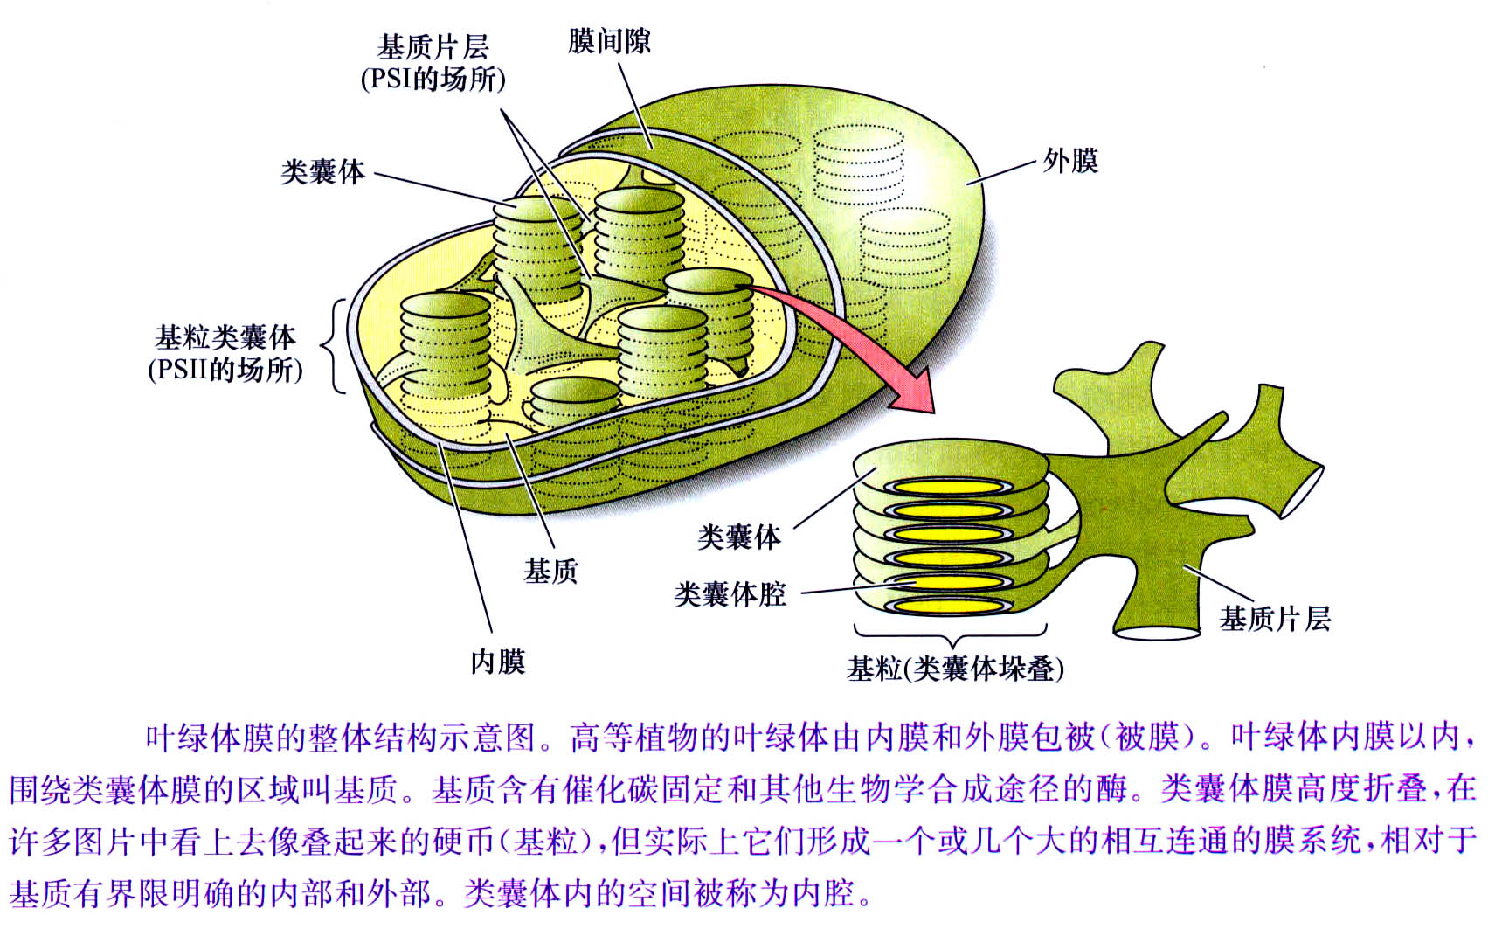
类囊体垛叠成基粒是高等植物特有的现象,其意义在于使捕获光能的机构高度密集,更有效的收集光能;膜系统作为酶的排列支架,垛叠成长的传送带使代谢顺利进行.

Slide 7
二、光合色素的化学特性
种类： 叶绿素（chla, chlb）
类胡萝卜素（胡萝卜素、叶黄素）
性质：不溶于水，易溶于酒精，丙酮等有机溶剂
颜色：chla（蓝绿色） chlb（黄绿色）
胡萝卜素（橙色） 叶黄素（黄色）

Slide 8
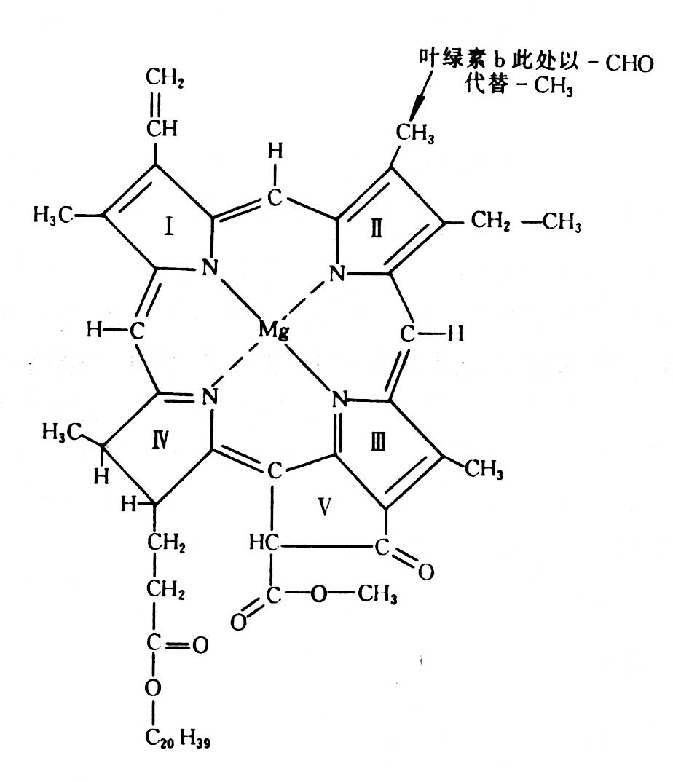
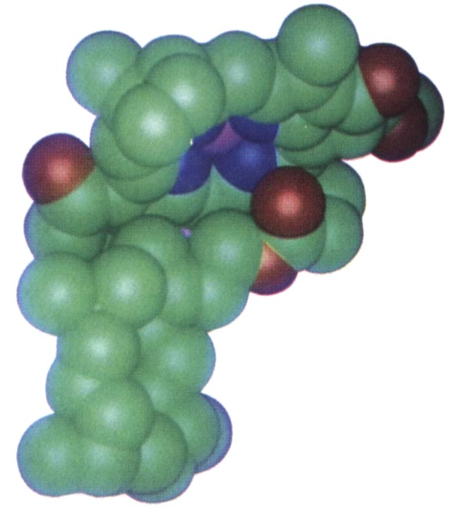

Slide 9
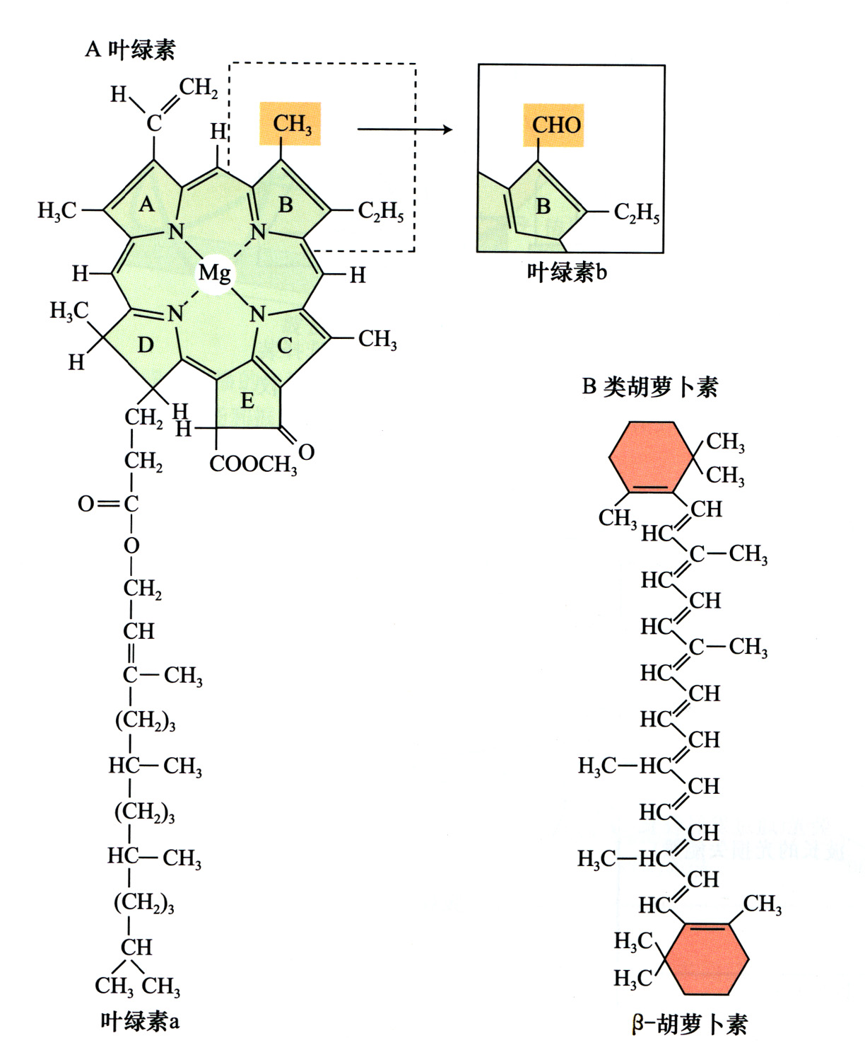
叶绿素和类胡萝卜素分子中大量单双建混合存在，组成庞大的共轭结构，大π键的存在使得电子的运动范围变大，并且很容易进行电子的传递和能量的传输。

Slide 10
光合色素的功能
1、叶绿素的功能：
chla：收集光能，部分分子可以将光能转化为电能
chlb：只具有收集和传递光能功能。
2、类胡萝卜素的功能：
收集、传递光能，防止强光伤害叶绿素（在叶绿体类囊体膜上形成捕光色素复合体时，类胡萝卜素在外围包裹叶绿素分子）。

Slide 11
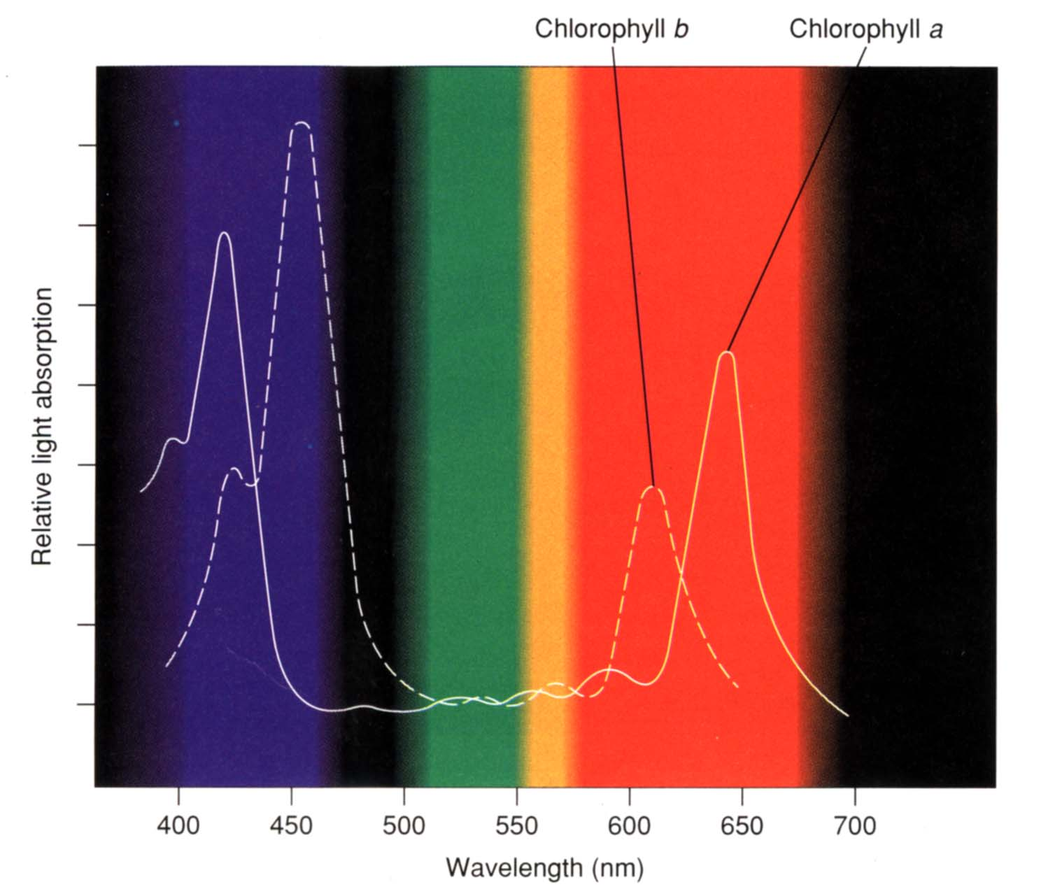
叶绿素的吸收光谱

Slide 12
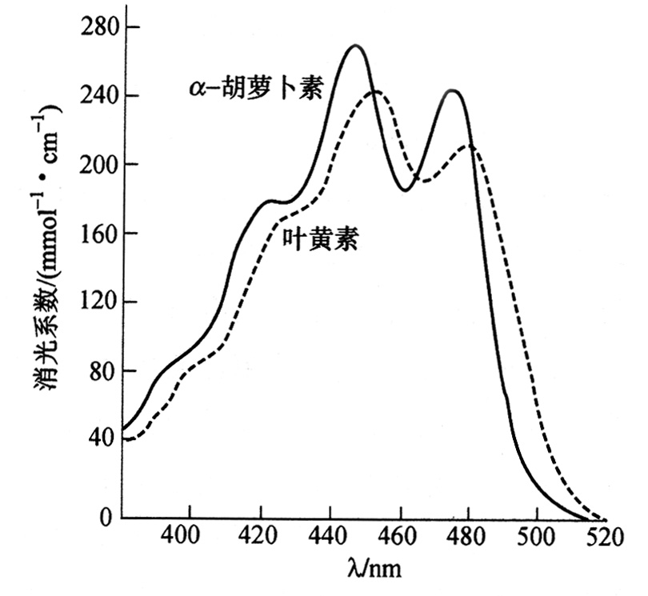
类胡萝卜素的吸收光谱

Slide 13

第三节 光合作用的过程
1．光合作用过程：
光反应、碳反应（暗反应）
2．光合作用的步骤：
（1）光能的吸收，传递和转化。（原初反应）
（2）电能转变成活跃的化学能。
（电子传递和光合磷酸化）
（3）活跃的化学能转变为稳定的化学能。（碳同化）

Slide 14
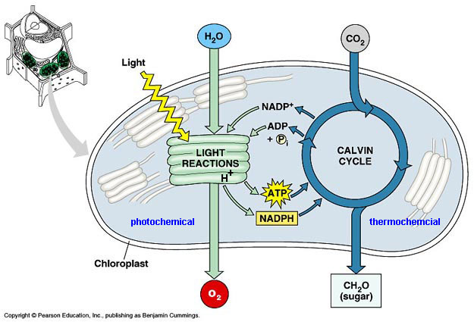
光反应和碳反应

Slide 15
一、原初反应 （primary reaction）
1．色素的分类：
作用中心色素(reaction center pigment )
聚光色素（light-harvesting pigment ）
2．光合作用单位（photosynthetic unit）
光合作用单位 = 聚光色素系统+ 反应中心
3．光能的吸收和传递：
光→聚光色素吸收光量子而激发→光量子在叶绿体色素之间以诱导共振方式快速、高效地传递→大量光能集中传到作用中心。
光能传递顺序：类胡萝卜素→叶绿素b →叶绿素a →特殊叶绿素a对

Slide 16
聚光色素系统内部的能量传递

Slide 17
4、光合作用中心
（1）组成：光能转换色素、原初电子受体、原初电子供体
（2）成分：结构蛋白和脂类，chla与脂Pr结合，按顺序排在片层上。
（3）作用中心的功能：
作用中心色素：受光激发，产生高能电子，将光能变成电能，由chla对
组成，根据其吸收峰而分类定名，如P₇₀₀，P₆₈₀
原初电子受体：接受作用中心高能电子的物体。
原初电子供体：以电子直接供给作用中心色素分子的物体。

Slide 18
原初反应过程
光
光
光 合 单 位
e
D
P
A
H₂O
NADP
反应中心
D -P -A D-P*-A D-P⁺-A D⁺-P-A⁻
hv

Slide 19
类囊体膜上蛋白复合体及其分布特点

Slide 20

二、电子传递和光合磷酸化
光系统
光合电子传递及其功能
光合磷酸化

Slide 21
1、两个光系统
◆ 光系统Ⅰ（PSⅠ ，PhotosystemⅠ）
Φ=11nm，在类囊体膜外侧，作用中心色素为P700，可将电子传给NADP使其还原成NADPH。
◆ 光系统Ⅱ（PSⅡ，PhotosystemⅡ）
Φ=17.5nm，在类囊体膜内侧，作用中心色素为P680，促进水分解，将水中的电子夺取交给PSⅠ

Slide 22
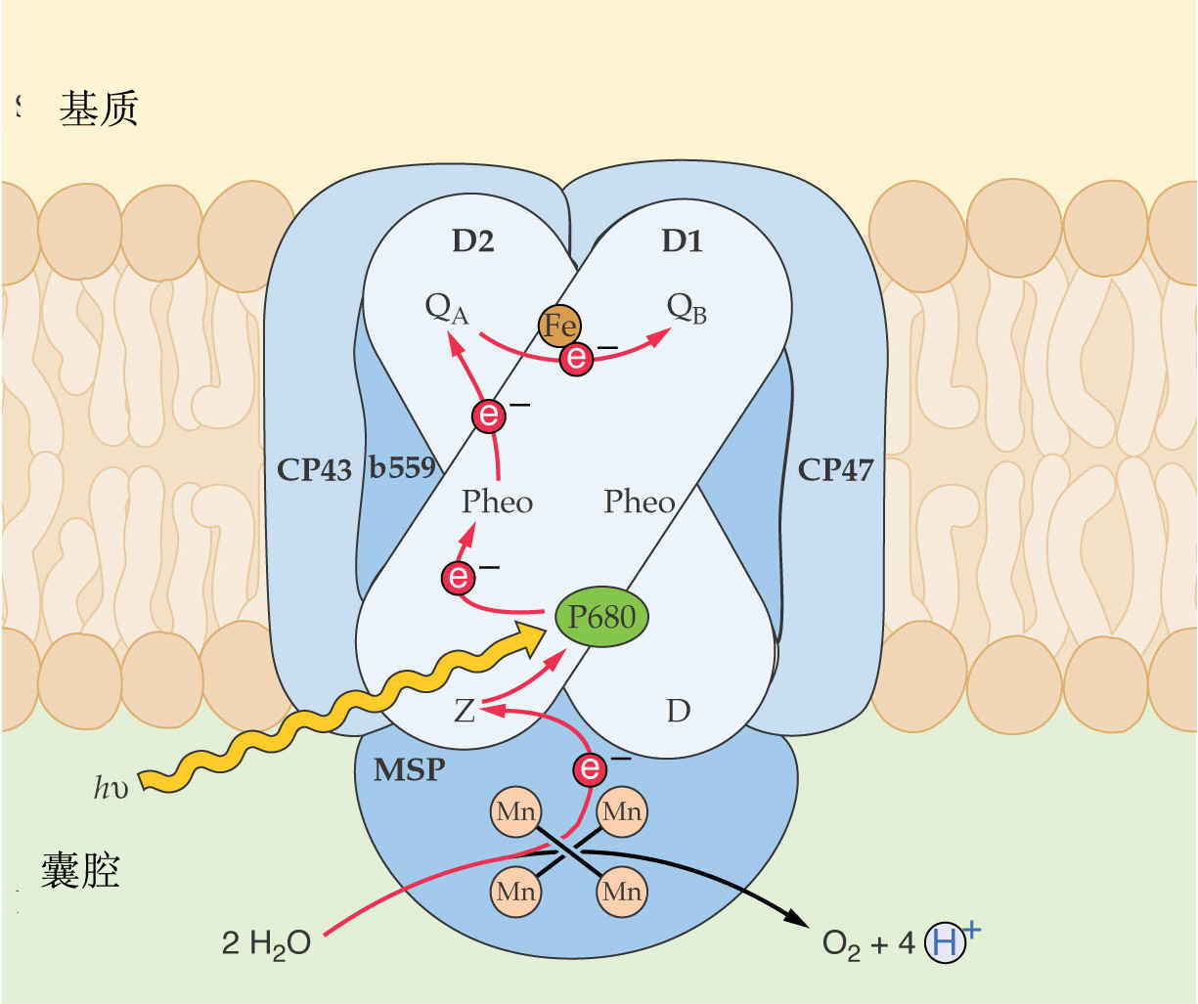
光系统Ⅱ的基本结构

Slide 23
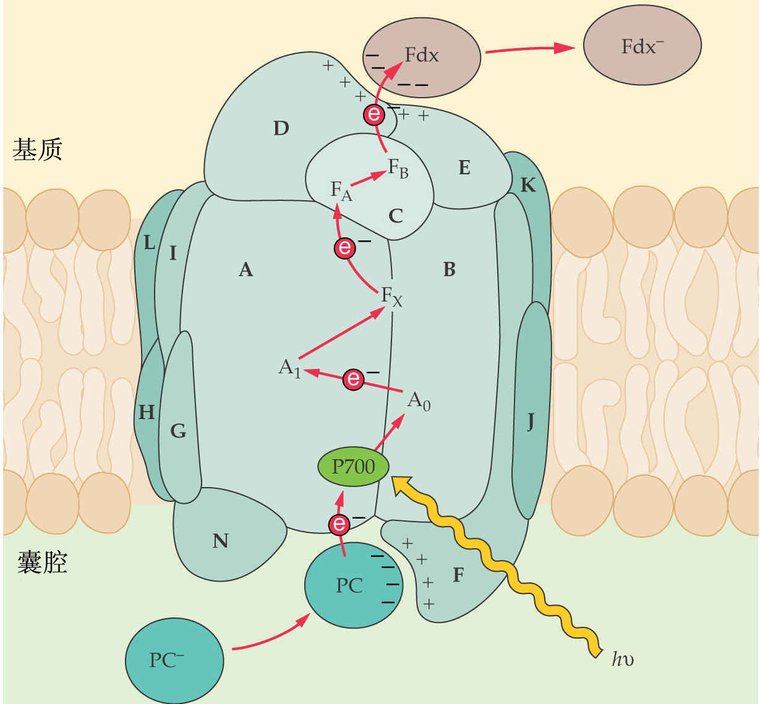
光系统Ⅰ的结构

Slide 24
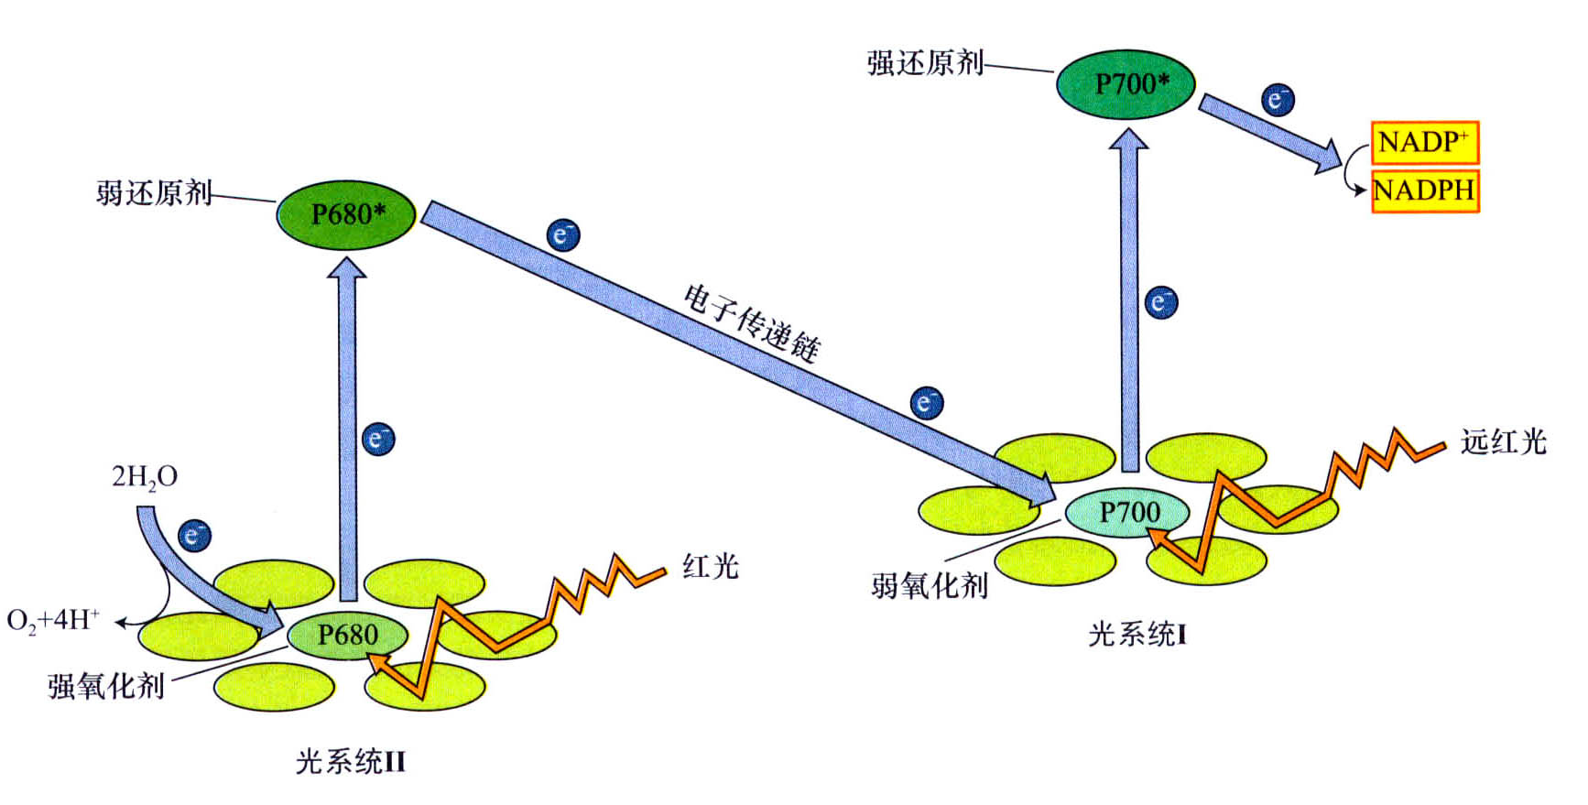

Slide 25
Cytb6f复合体
组分：Cytf，Cytb6，Fe-s组成复合体。
功能：在两个光系统之间传递电子

Slide 26
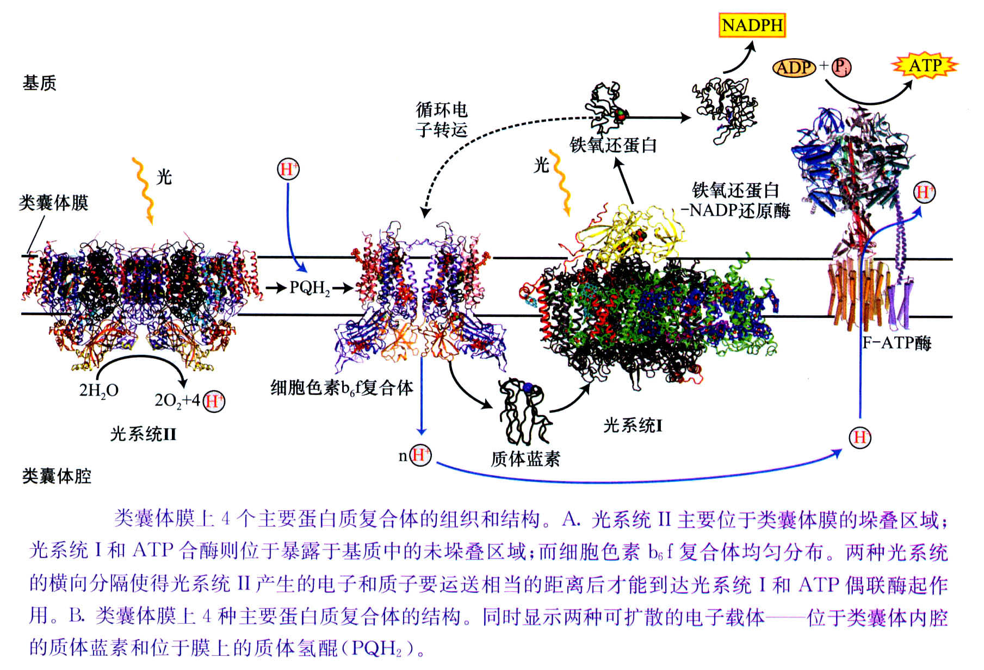

Slide 27
2、光合电子传递途径
非循环式电子传递
循环式电子传递
假循环式电子传递

Slide 28
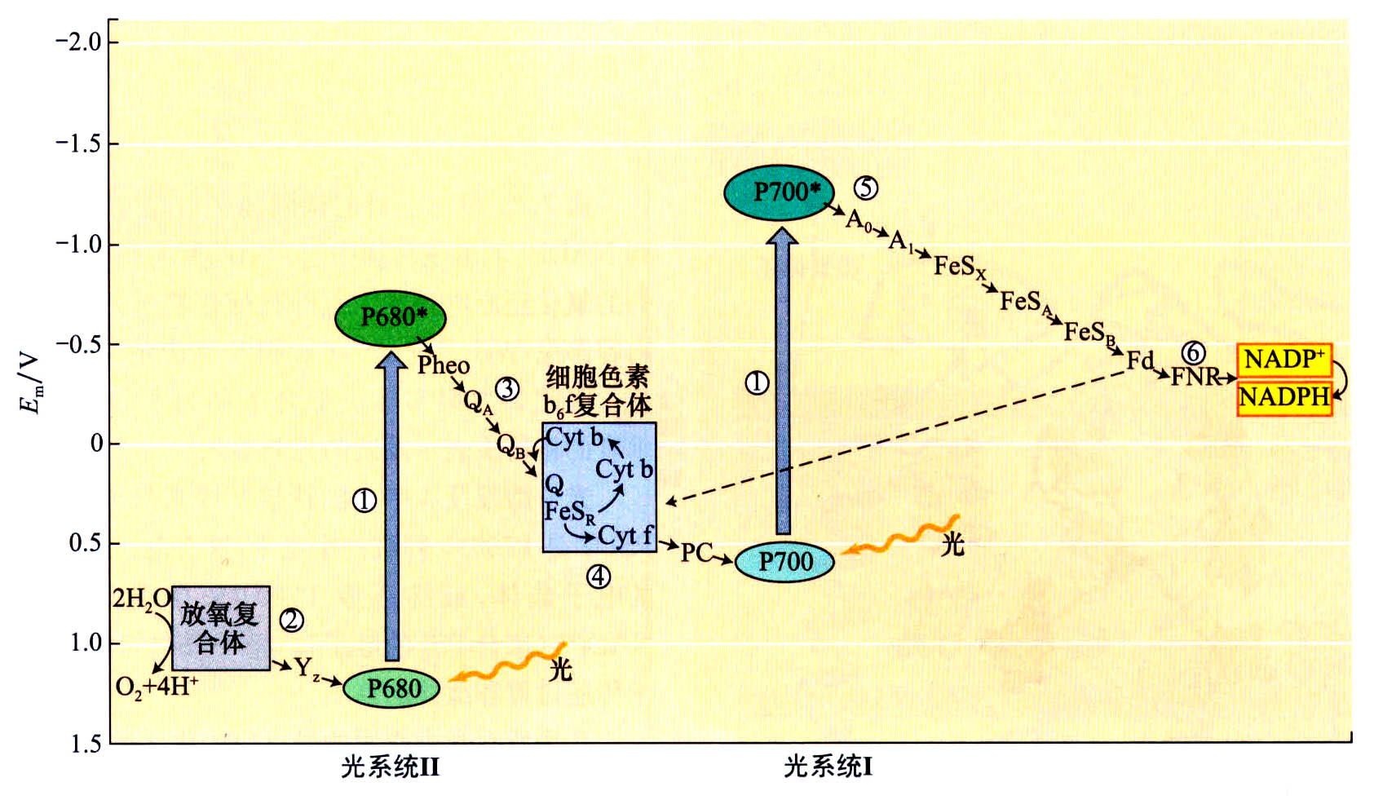
O₂
O₂^{．-}
光合电子传递途径示意图

Slide 29

3、光合磷酸化
过程：伴随电子传递的ATP合成
能量来源：电子传递过程释放的能量
直接驱动力：跨膜质子电动势差
ATP合成部位：类囊体膜上的ATP合成酶

Slide 30
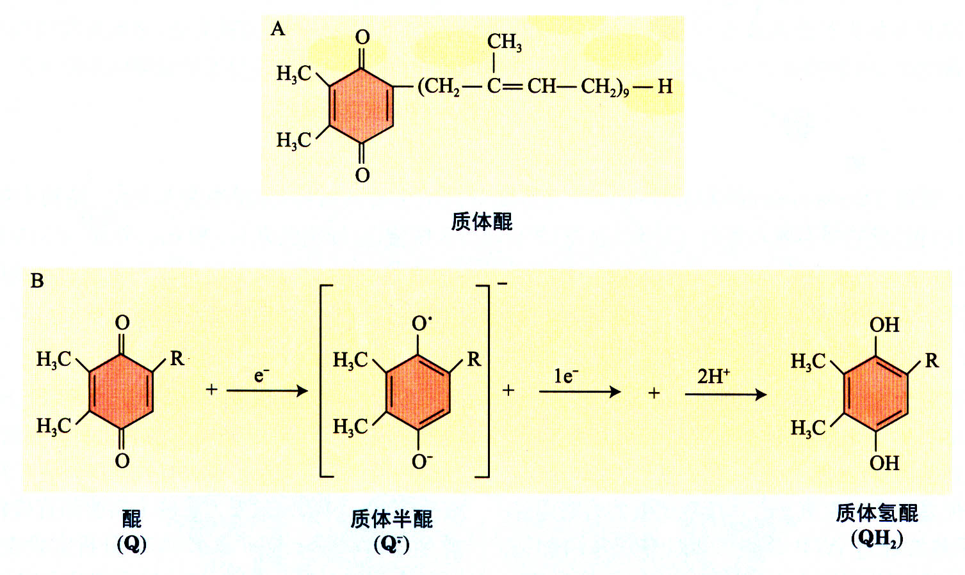
质子传递体－质体醌

Slide 31
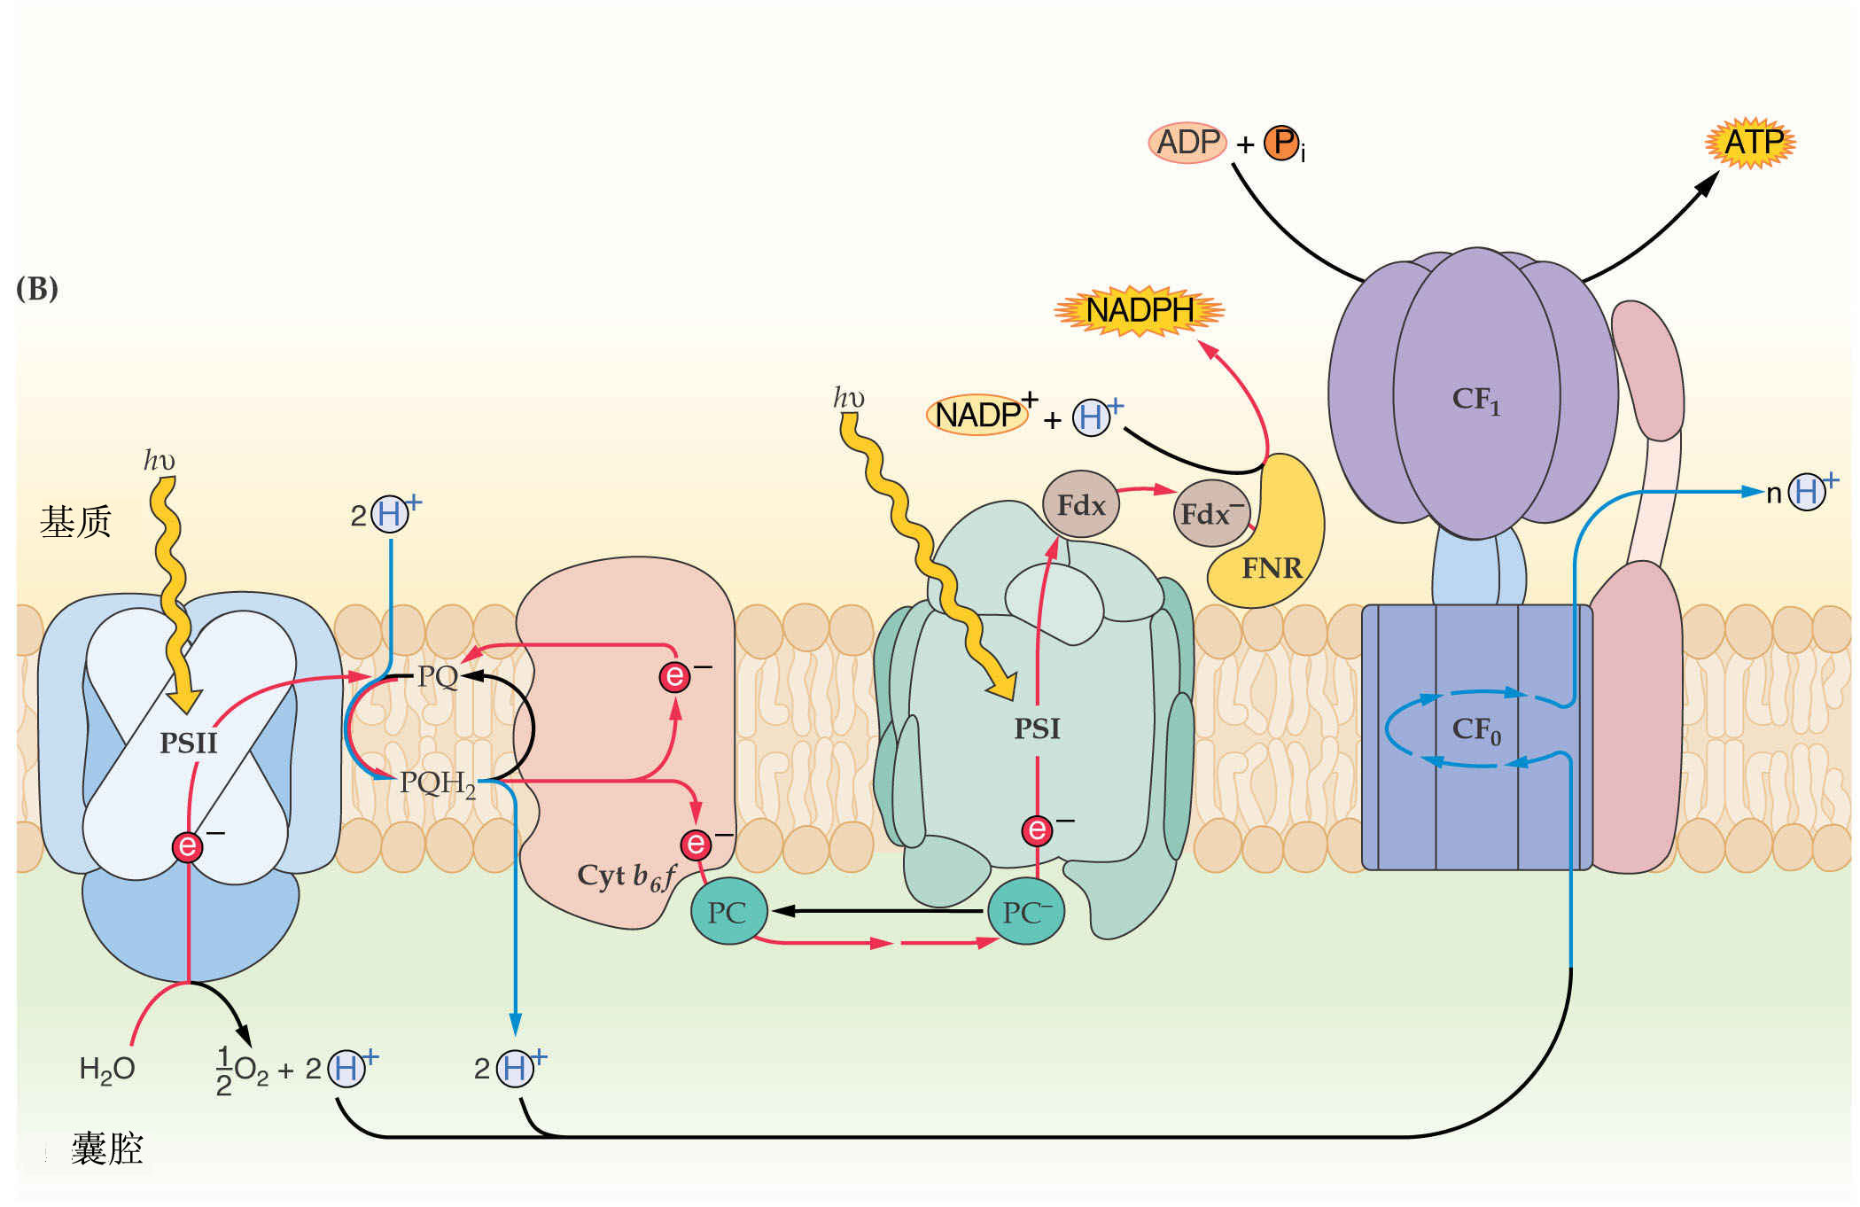
化学渗透假说 （chemiosmotic hypothesis）

Slide 32
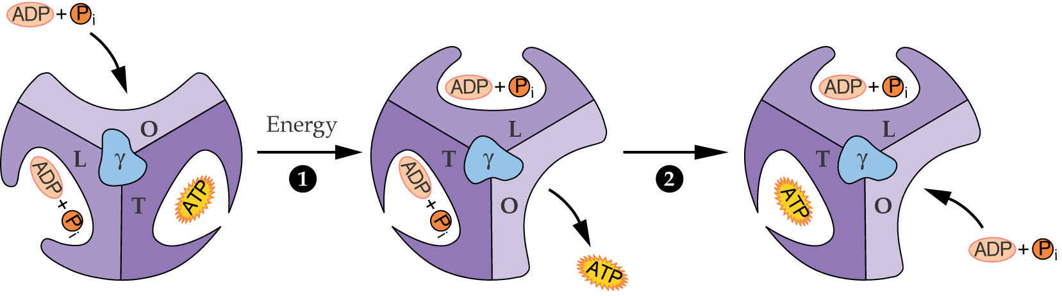
ATP合成的结合转化机制
γ-亚基的转动引起β亚基的构象依紧绷(T)、松驰(L)和开放(O)的顺序变化，完成ADP和Pi的结合、 ATP的形成以及ATP的释放三个过程。

Slide 33
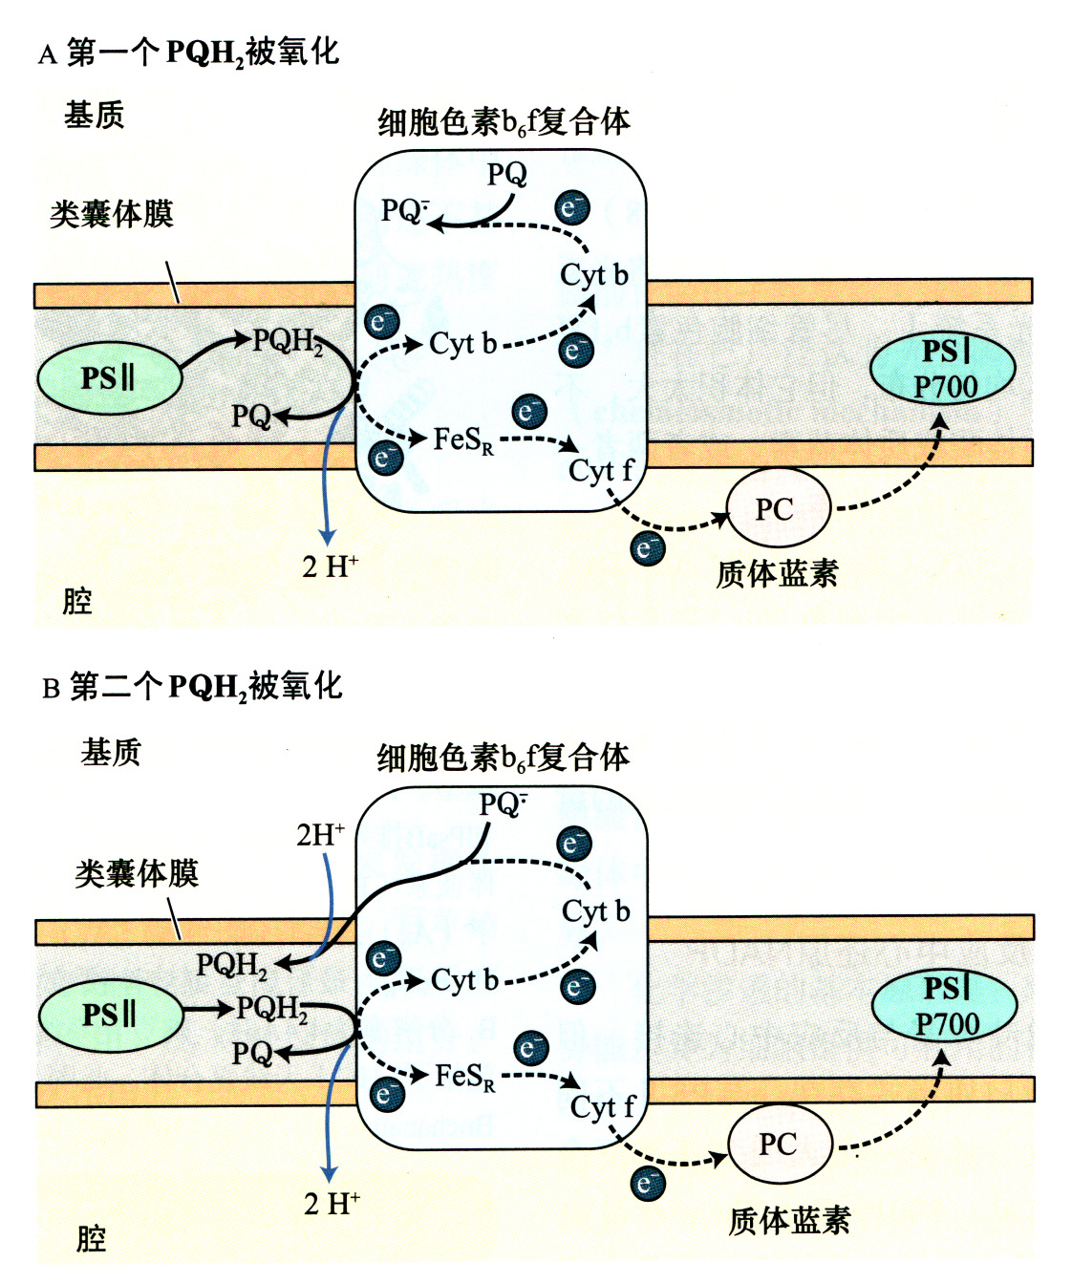
醌循环过程

Slide 34
类囊体膜上蛋白复合体及其分布特点

Slide 35
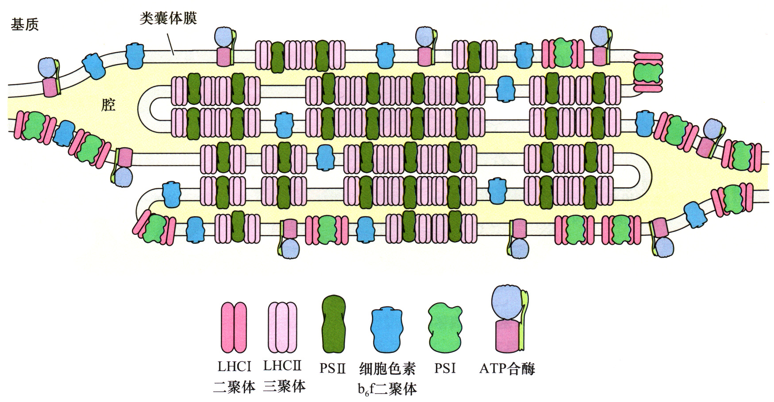
类囊体膜上蛋白复合体及其分布特点 2

Slide 36
三、碳同化（carbon assimilation）
卡尔文循环（Calvin cycle）
C₄途径（C4 pathway）
CAM途径（CAM pathway）

Slide 37
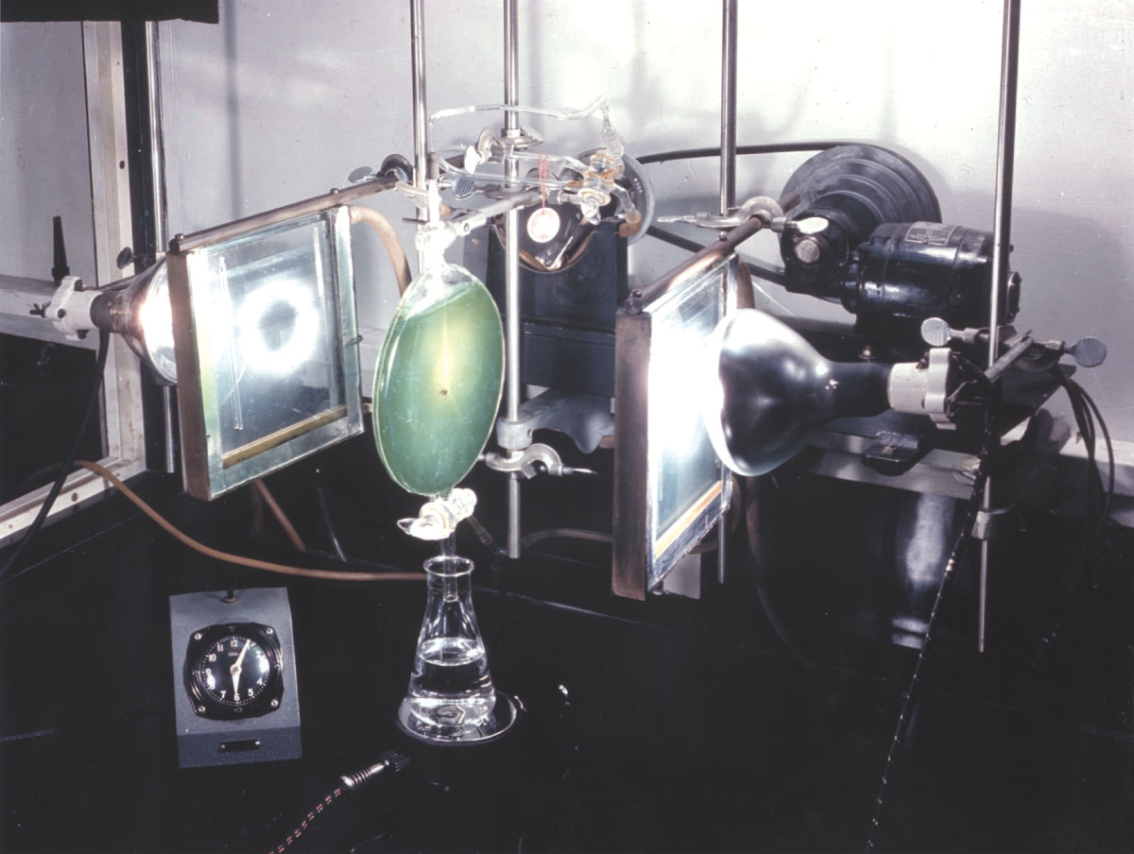
卡尔文光合途径
研究实验装置

Slide 38
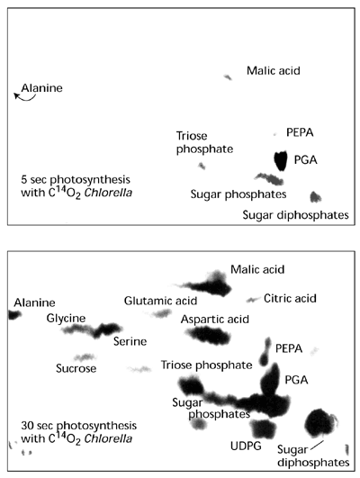
卡尔文循环产物的纸上层析分析图

Slide 39
（一）卡尔文循环
羧化阶段：CO₂固定
还原阶段： CO₂还原
更新阶段：RuBP的再生

Slide 40
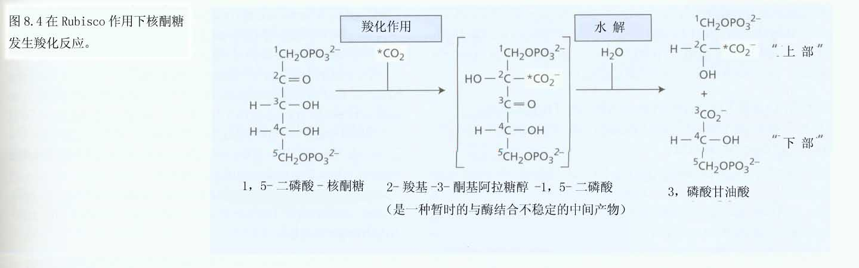
卡尔文循环的羧化阶段

Slide 41
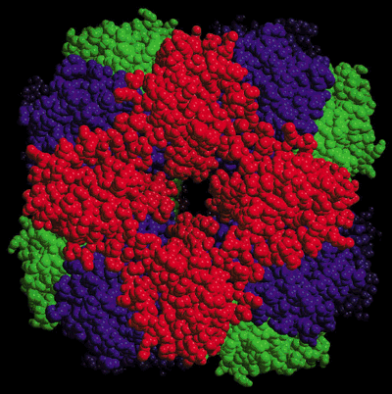
RuBP羧化酶
1、是绿色植物体内含量最高的蛋白质。
2、由8个大亚基（56KD）、8个小亚基（14KD）组成，大亚基上具有催化部位，小亚基只具有活性调节功能。
3、大亚基由叶绿体基因组编码，
小亚基由核基因编码，小亚基在
细胞质中合成之后进入叶绿体和
大亚基通过结合蛋白组装成为完
整的酶蛋白。
4、能够催化RuBP和二氧化碳或
氧气结合。

Slide 42
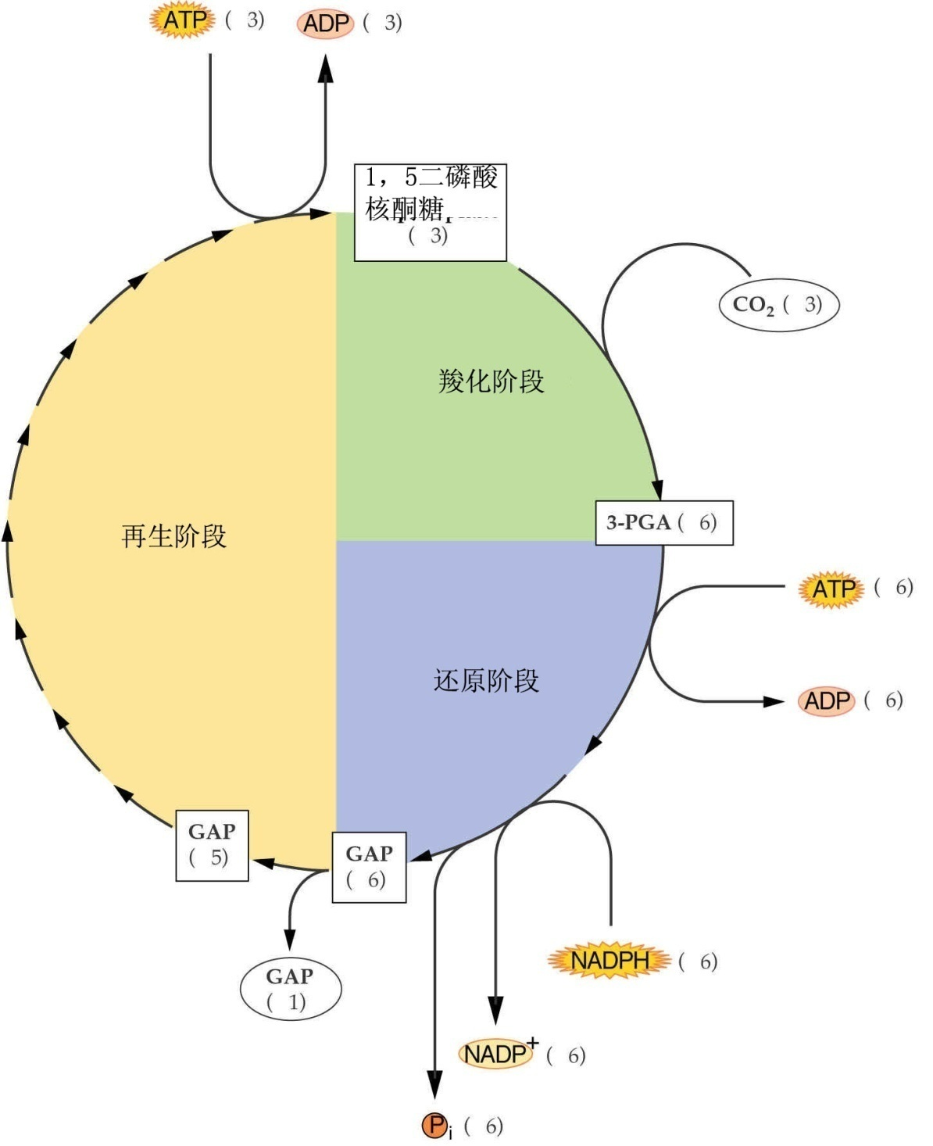
卡尔文循环基本过程

Slide 43
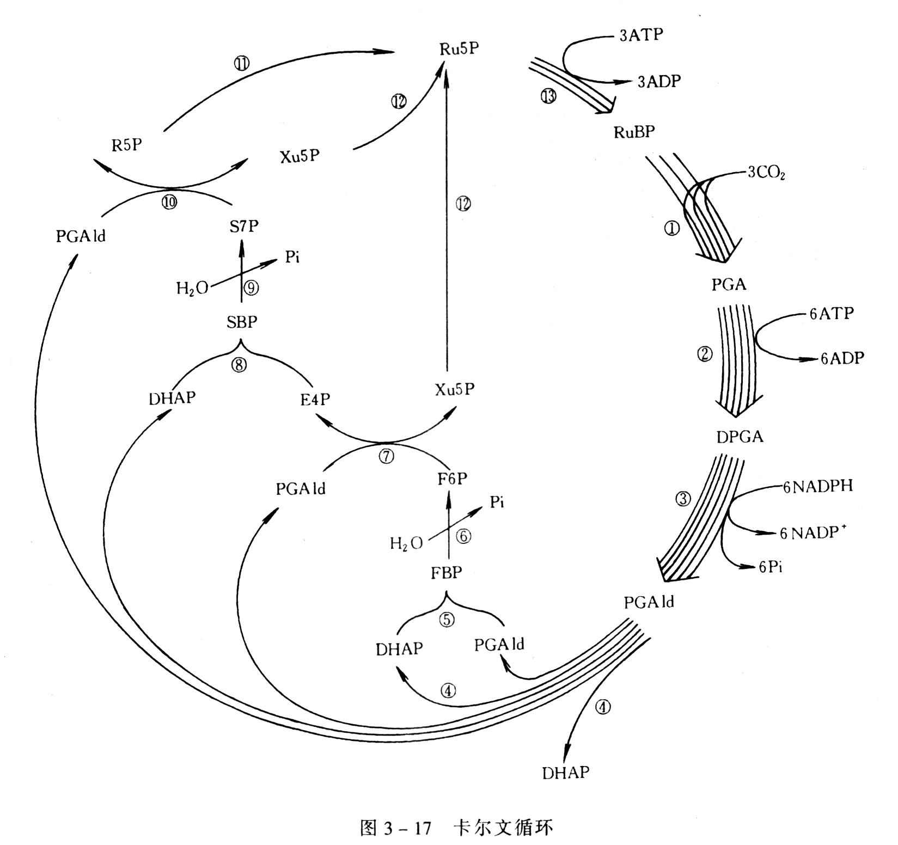
卡尔文循环
3CO₂+3H₂O+3RUBP+9ATP+6NADPH →PGAld +8NADP+9ADP+9Pi

Slide 44
（二）C4途径：（C4 pathway）
1、CO₂的固定（羧化）：
（1）反应部位：叶肉细胞的胞质之中
（2）反应： PEP + CO₂ + H₂O → OAA + Pi
(PEP羧化酶，PEPCase)
2、转化和运输：OAA 转化成为MA（苹果酸）或 Asp（天冬氨酸），运往维管束鞘细胞。
3、CO₂的释放：在维管束鞘细胞中脱羧放出CO₂，进入卡尔文环。
4、PEP的再生：脱羧剩下的丙酮酸回到叶肉细胞，再生变成PEP。

Slide 45
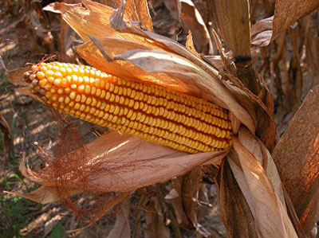
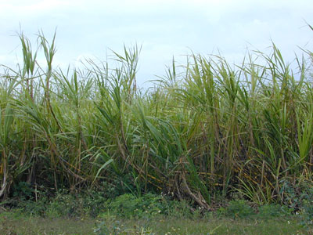
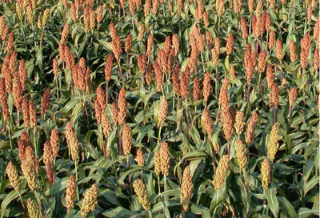
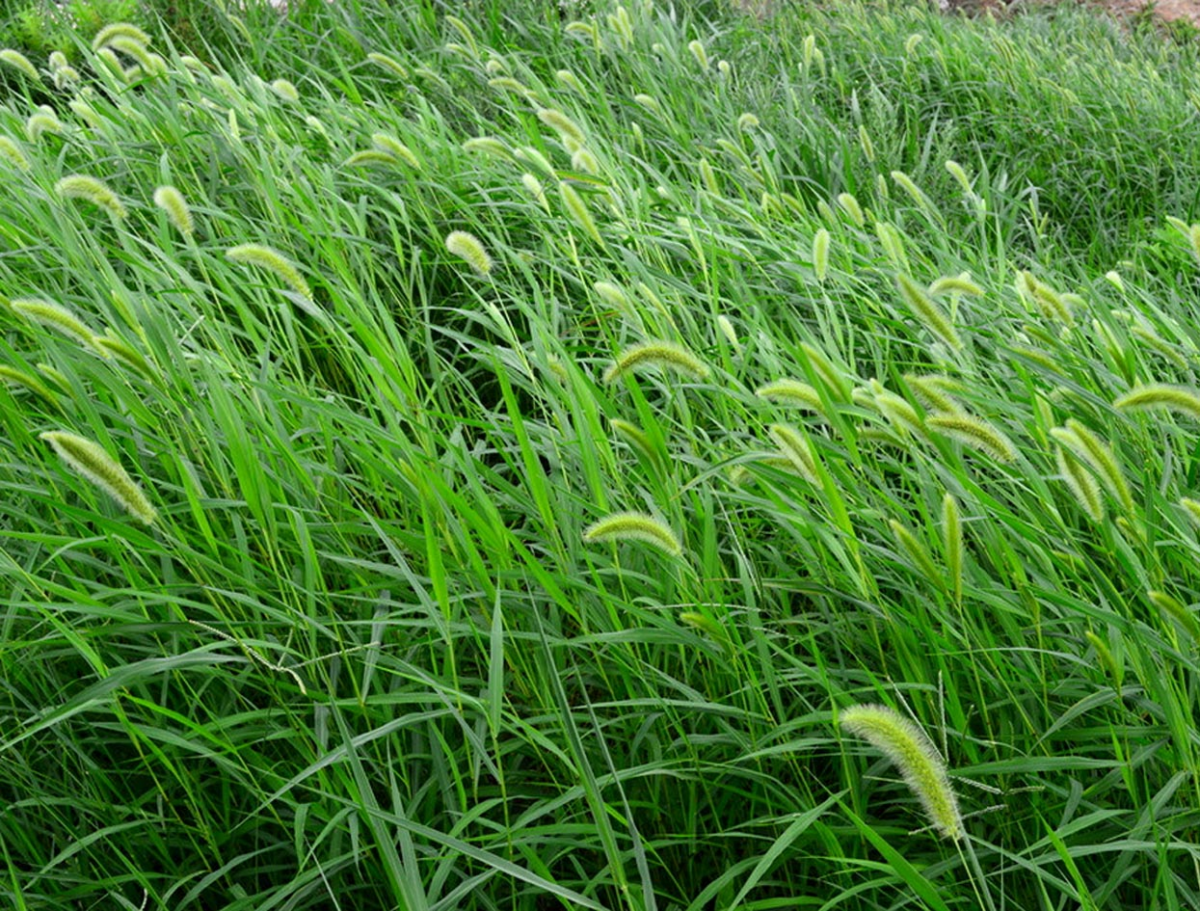
C4 植物

Slide 46
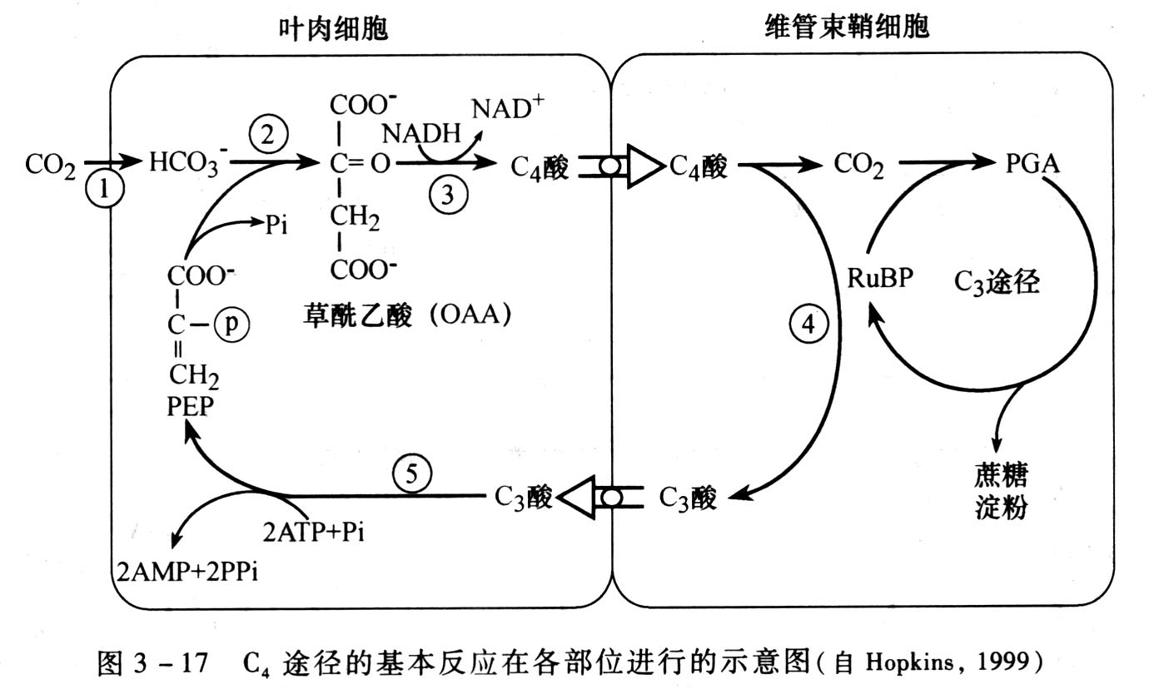

Slide 47
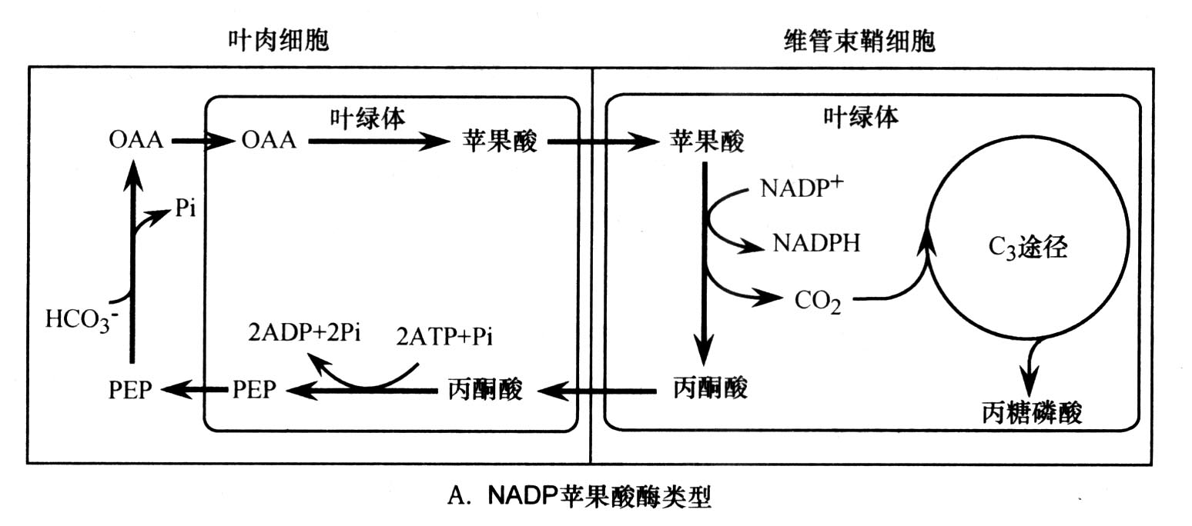
玉米、甘蔗、高粱

Slide 48
（三）景天科酸代谢
（crassulaceae acid metabolism， CAM）
1、特点：
（1）晚上：气孔开放，吸收CO₂，与PEP结合生成OAA，然后生成MA存于液泡之中。
（2）白天：气孔关闭，MA从液泡运到叶绿体，脱羧放出CO₂，参与卡尔文循环同时磷酸丙糖可经糖酵解途径生成PEP备用。
2、CAM途径：
植物夜间有机酸含量高，糖分含量低，而白天酸度下降，糖分含量升高，这种有机酸合成日变化的代谢类型称为景天科酸代谢，简称CAM，这种光合作用途径叫做CAM途径。

Slide 49
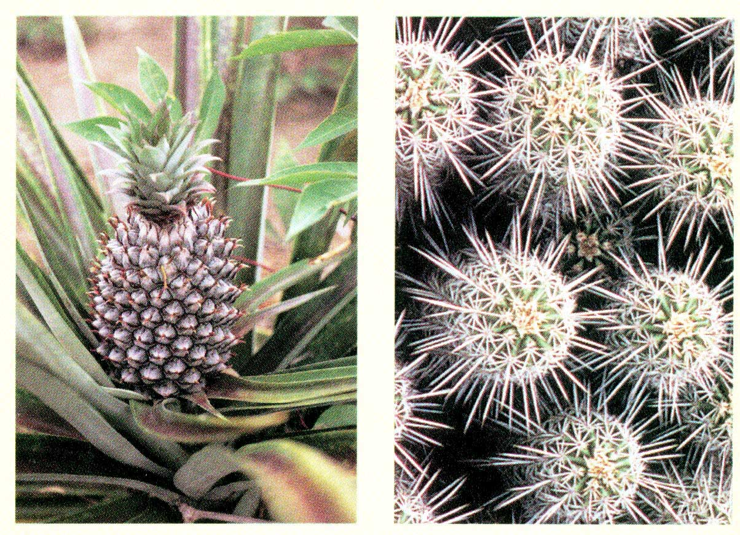
凤梨 仙人球
CAM植物

Slide 50
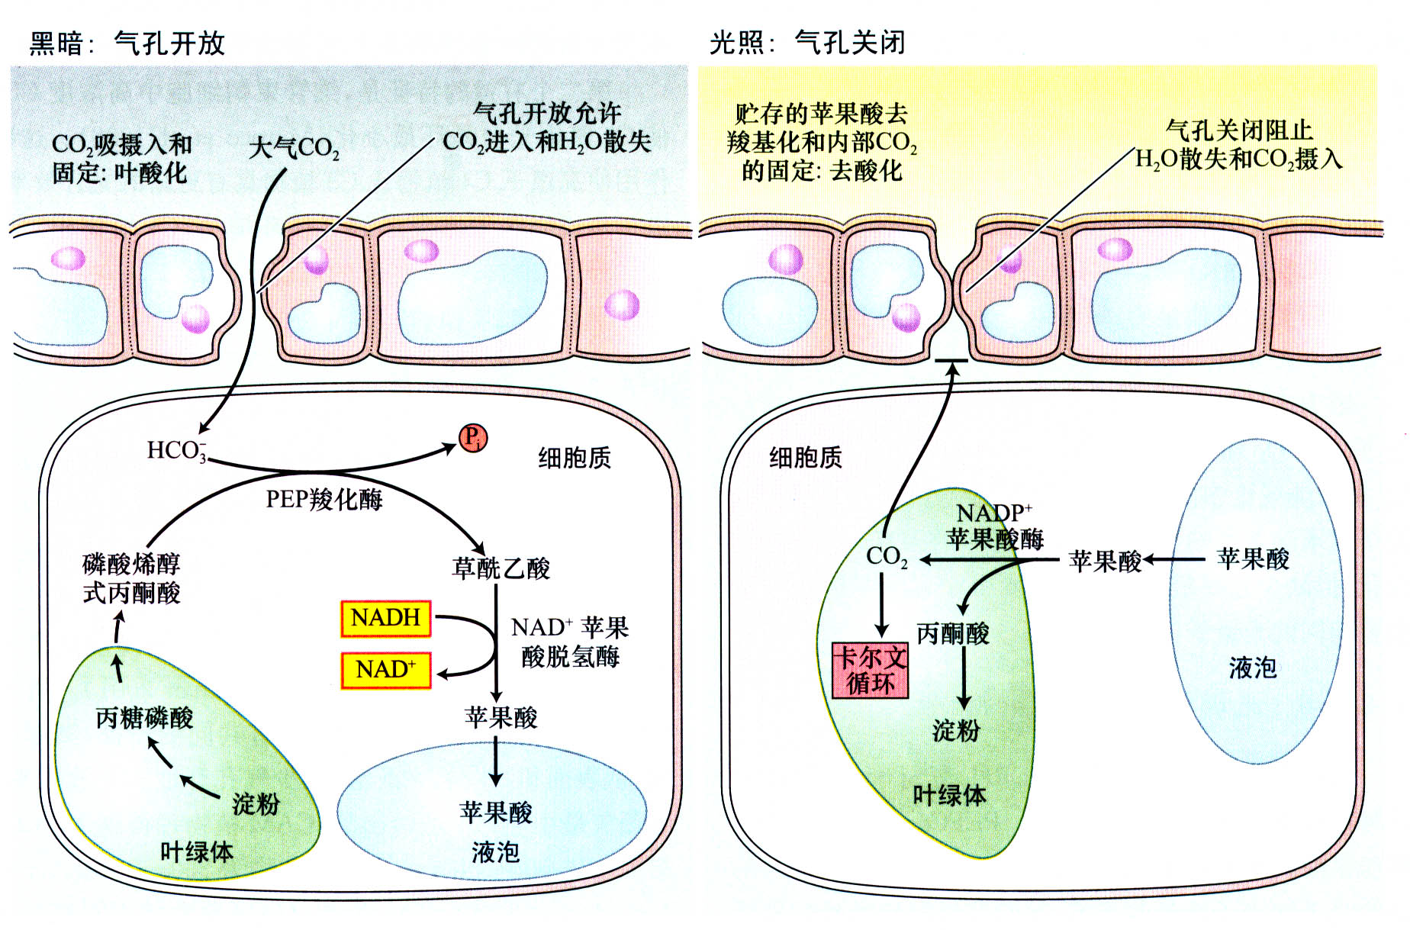
CAM植物夜昼代谢模式图

Slide 51
（四）光合作用的产物
（一）叶绿体中淀粉（starch）的合成：
叶绿体是淀粉合成的主要部位，光合产物先后形成果糖二磷酸、果糖-6-磷酸、葡萄糖-6-磷酸、葡萄糖-1-磷酸等，最后合成淀粉。
（二）胞质溶胶中蔗糖（sucrose）的合成
蔗糖在胞质溶胶中合成，磷酸转运器负责将3碳糖运出叶绿体，然后转化生成葡萄糖和果糖，最后合成蔗糖。

Slide 52
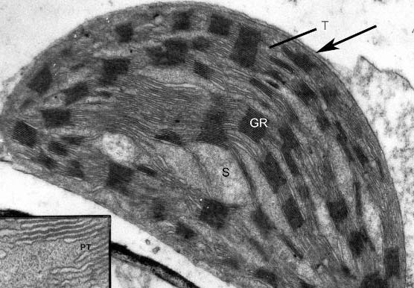
淀粉粒

Slide 53
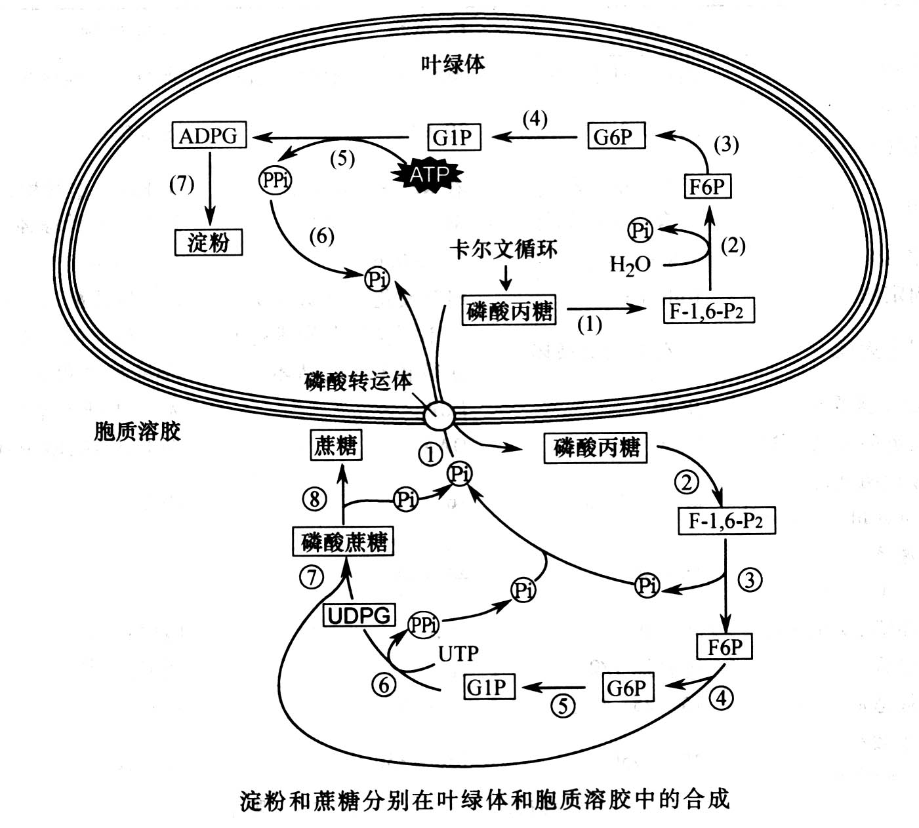

Slide 54
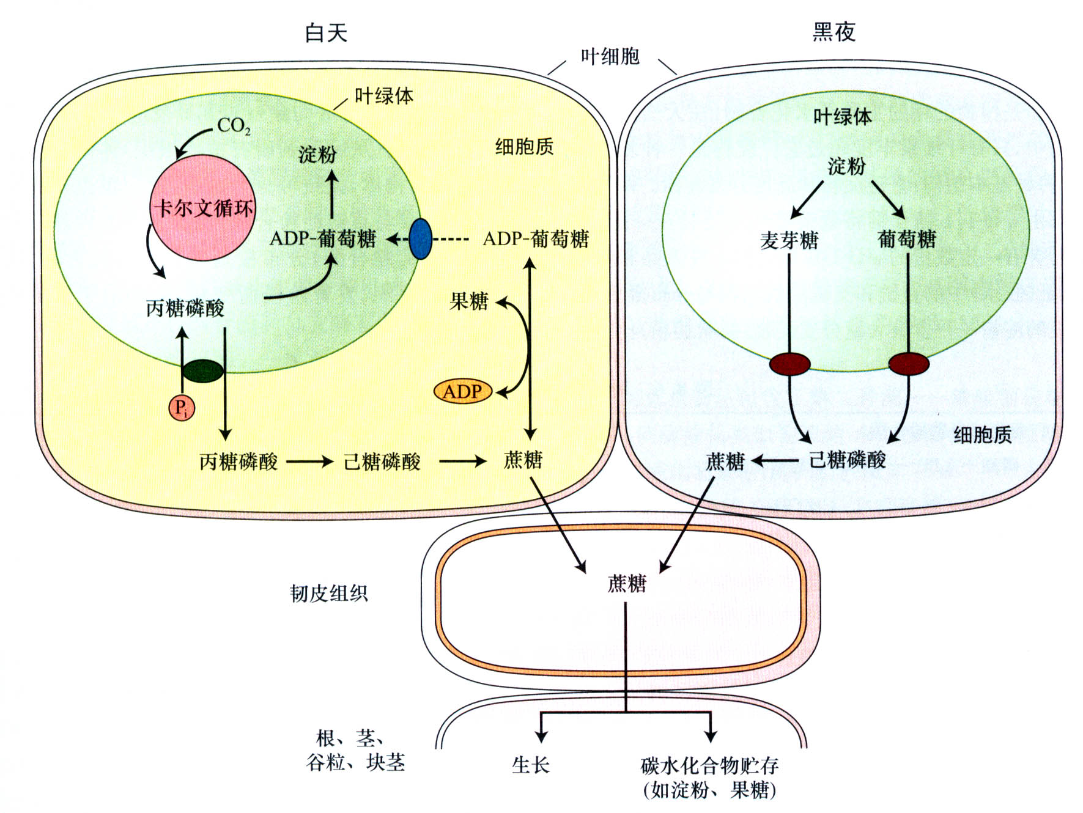

Slide 55
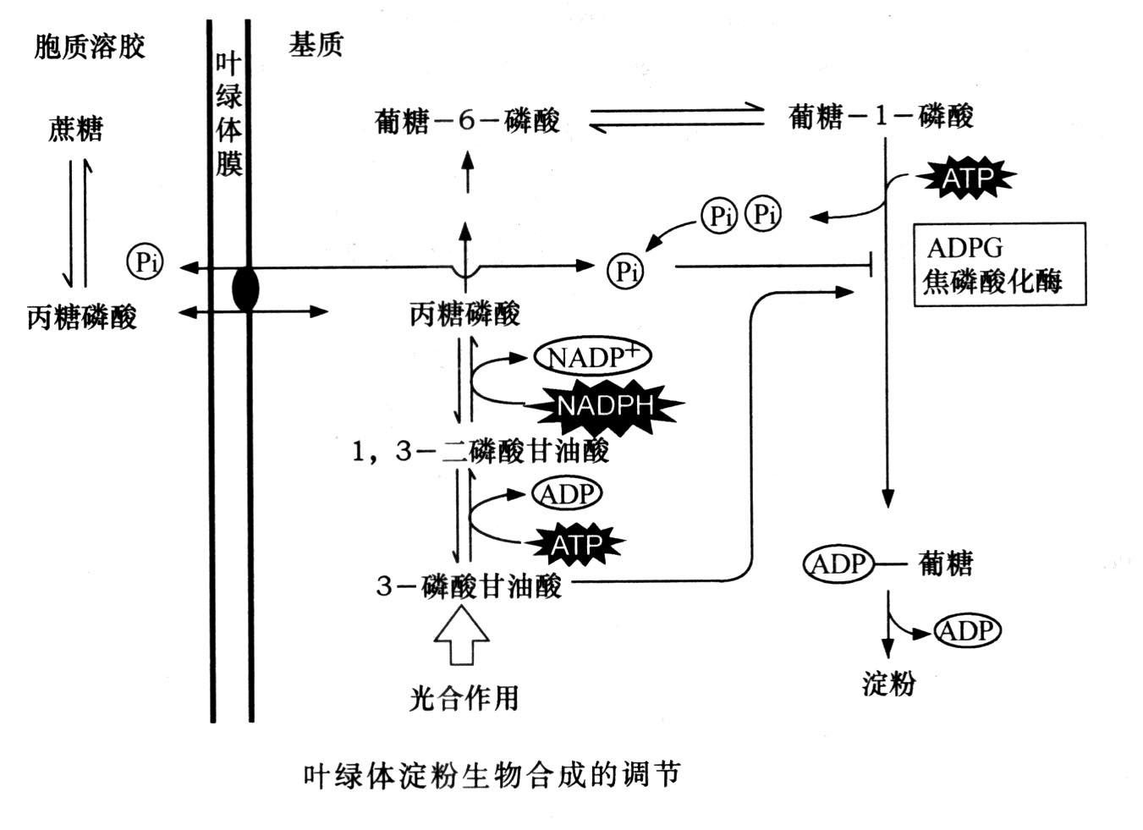
淀粉和蔗糖合成的调控机制
+

